Slide 1
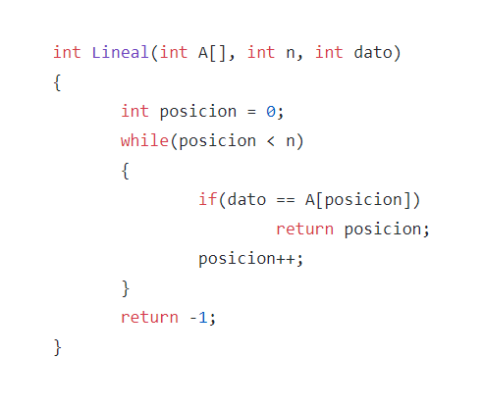

Peor caso: Se repite veces.
Dato no se encuentra en el arreglo.
O(1)
O(1)
O(1)
O(n)
O(1)

Slide 2
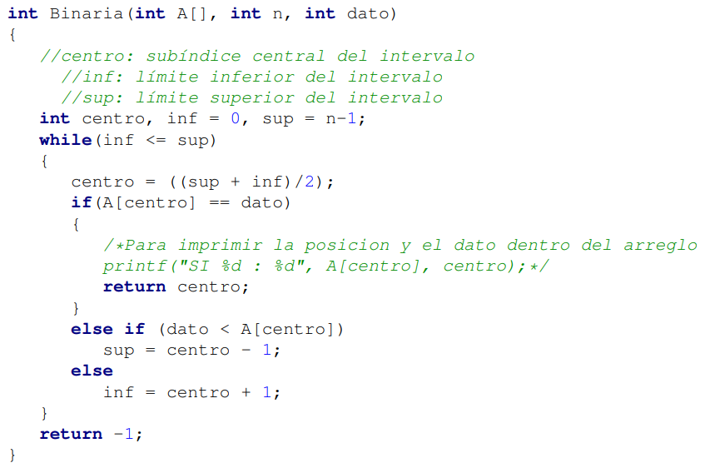
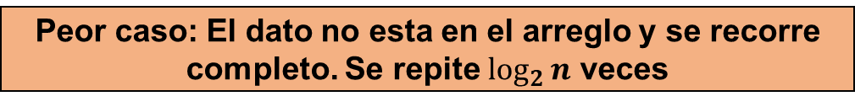

Peor caso: El dato no esta en el arreglo y se recorre completo. Se repite $\log_{2}{n}$ veces
O(1)
O(1)
O(1)
O(1)
O($\log_{2}{n}$)
O(1)
O(1)

Slide 3
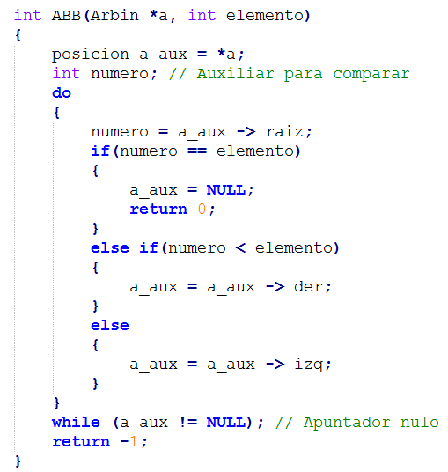
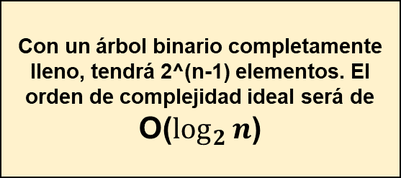
Con un árbol binario completamente lleno, tendrá 2^(n-1) elementos. El orden de complejidad ideal será de
O($\log_{2}{n}$)
O(1)
O(1)
O(1)
O(1)
O(1)
O(1)
El peor de los casos es que el número no se encuentre y recorra el árbol hasta el último nodo.
O(1)
O(1)

